Slide 1
陳擎文
搜尋引擎行銷SEM，
與搜尋引擎最佳化SEO實作

Slide 2
單元綱要
1. SEO 的定義與重要性
2. SEO 的核心要素
3. 關鍵字研究
4. 網站結構的優化
5. 內容創作與優化
6. 外部鏈接建設的
7. SEO 效果追蹤與分析

Slide 3
1.SEO 的定義與重要性
什麼是 SEO：
SEO（搜尋引擎最佳化）是一系列技術和策略，
目的是提升網站在搜尋引擎中的排名，
從而增加網站的可見度和流量。
SEO 的重要性：
現代網路中，搜尋引擎是用戶發現內容的主要工具。
透過有效的 SEO，可以讓網站在相關搜尋中脫穎而出，吸引更多目標客戶。

Slide 4
什麼稱為【自然流量】

Slide 5
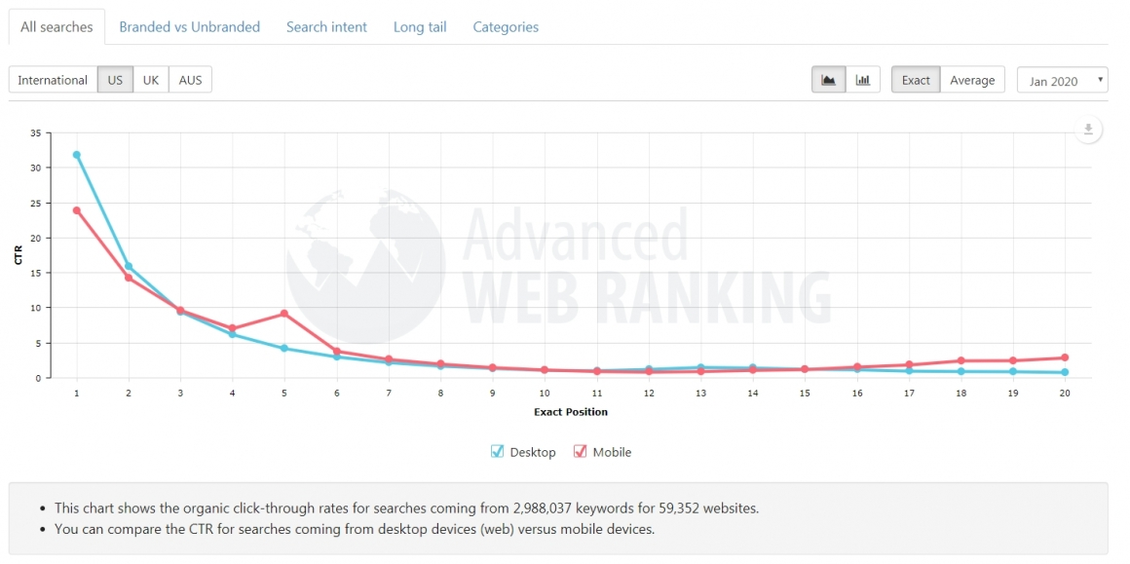
水平軸是排名位置，垂直軸是流量 排名越前面，流量越高
【自然流量】Organic Traffic
是指通過非付費的方式，自然地從搜尋引擎進入網站的訪客流量。
這些訪客是通過搜尋引擎（如 Google、Bing 等）搜尋特定關鍵字，然後點擊搜尋結果中的網站連結進入的。
自然流量不包括付費廣告或任何形式的推廣引流，
而是依靠網站的內容質量和搜尋引擎優化（SEO）來吸引訪客。

Slide 6
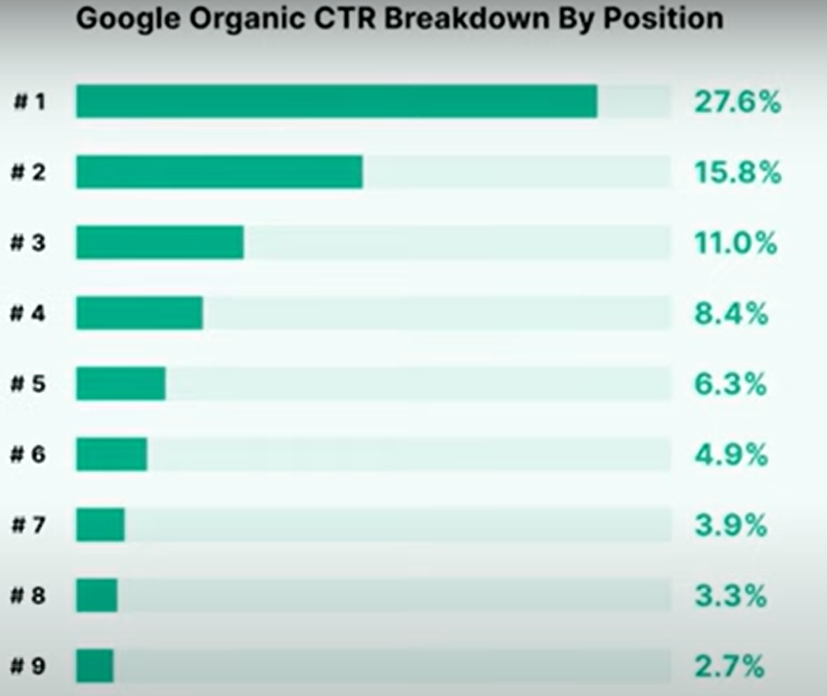
在google搜尋排名第1 的流量高達27.6%

Slide 7
自然排名與點擊率的關係
☎SEO的自然排名 = 不用花錢的網站排名
☎在google輸入關鍵字查詢資料後，前面幾筆是廣告網頁，後面的就是google根據SEO所排名的網站。
練習：google輸入：冰箱
查詢SEO自然排名的前幾名
☎所以SEO就是要爭取讓自己的網站往前面排名。
☎往前面排名，就會增加流量，就會促進行銷。
☎下圖證明，自然排名與點擊率的關係，可以清楚看到排名越前面

Slide 8
所以能夠不花錢，
只靠Google搜尋就導入到本站的流量
自然流量→ 就是免費流量

Slide 9
自然流量
自然流量→ 就是免費流量
不用花錢廣告，就可以達到引流客群，
這是每個公司 要花點時間去研究的

Slide 10
使用搜尋引擎來行銷的方式
稱為【SEM，搜尋引擎行銷】
(Search Engine Marketing)

Slide 11
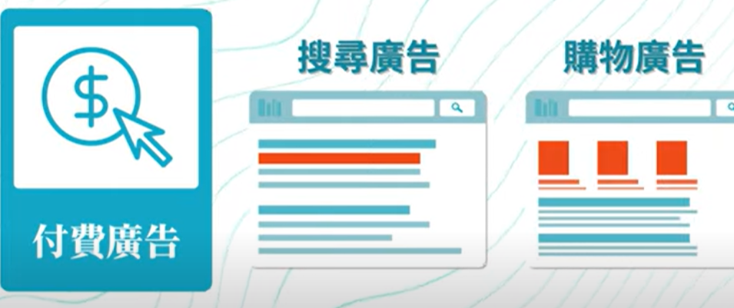
SEM，搜尋引擎行銷有2種
第1種：付費廣告→帶來【付費流量】
第2種：搜尋關鍵字→帶來【自然流量】

Slide 12
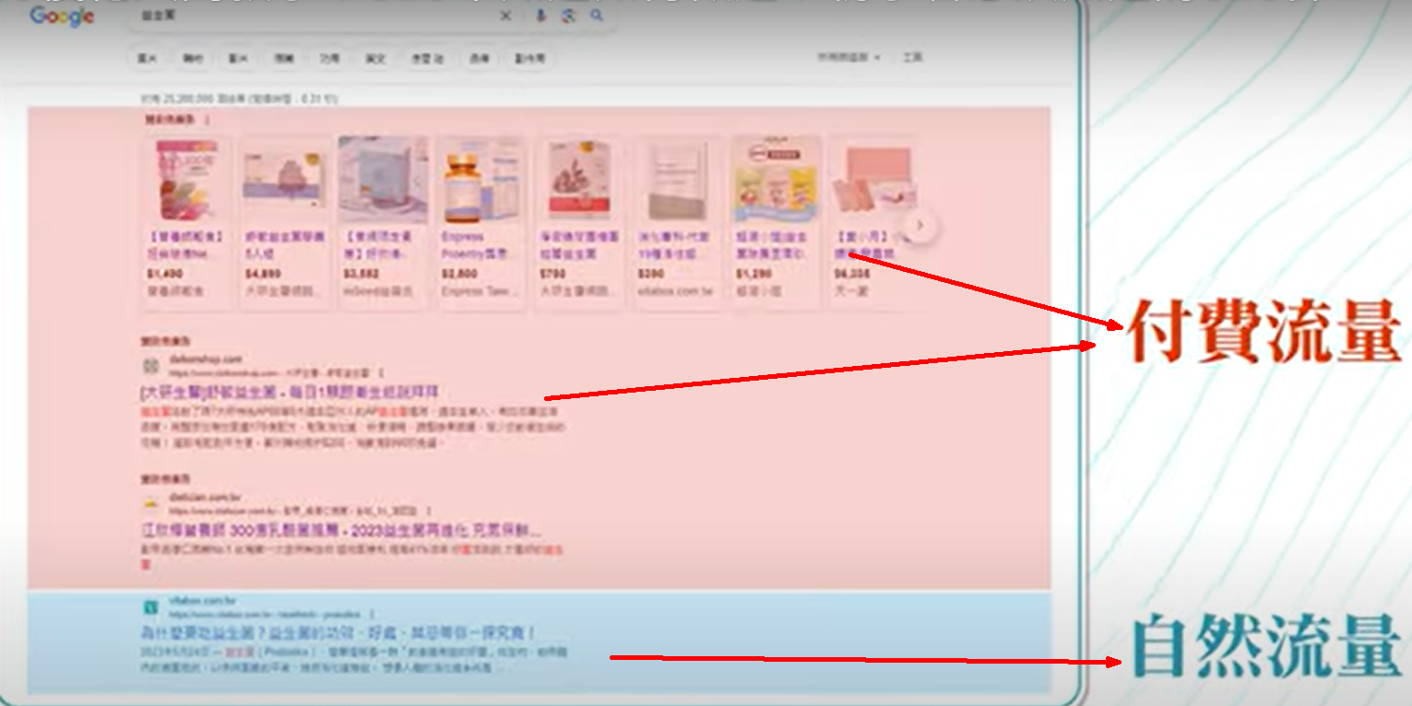
SEM，搜尋引擎行銷有2種

Slide 13
如何才能提升我的
網站的自然搜尋排名呢？

Slide 14
請問：
Google引擎，
是怎麼計算排名與排序的？

Slide 15
Google引擎， 是怎麼計算排名與排序的？
Google 搜尋引擎的排名和排序是通過一個複雜的演算法來決定的，
這個演算法會考慮多種因素來決定每個網頁在搜尋結果中的排名
Google沒有公佈排名演算法的公式
但是大概會參考以下的幾個因素：

Slide 16
Google引擎， 是怎麼計算排名與排序的？
1. 關鍵字相關性 (Keyword Relevance)
Google 會分析網頁內容，確定該頁面是否與使用者的搜尋詞相關。關鍵字在標題、內容、標籤中的出現，以及內容的自然度，都會影響相關性。
2. 網站內容品質必須好
內容的深度、獨特性、專業性，以及能否滿足使用者需求，是 Google 評估的一個重要因素。高品質、具權威性的內容更容易獲得較高的排名。

Slide 17
Google引擎， 是怎麼計算排名與排序的？
3. 網站權威性 (Domain Authority)
網站的權威性基於其他網站對其的信任度，這通常體現在反向連結（backlinks）的數量和質量上。來自高權威網站的反向連結會提高網站的排名。
導航型還是交易型查詢。不同的搜尋意圖可能會導致不同的排名結果。
4. 使用者體驗 (User Experience)
Google 評估網頁的使用者體驗，例如網頁的載入速度、是否適合行動裝置（行動友善性）、導航的易用性等。良好的使用者體驗通常能提高排名

Slide 18
Google引擎， 是怎麼計算排名與排序的？
5. 頁面結構 (Page Structure)
網頁的結構和格式（如 H1、H2 標籤的使用、圖片 alt 文本等）也會影響排名。良好的頁面結構有助於搜尋引擎更好地理解和索引頁面內容。
6. 用戶參與度指標 (User Engagement Metrics)
Google 會考慮用戶在網頁上的行為，例如跳出率、停留時間、點擊率等。高參與度通常表明內容對使用者有吸引力，有助於提升排名。

Slide 19
Google引擎， 是怎麼計算排名與排序的？
7. 新鮮度 (Freshness)
對於某些查詢，內容的新鮮度也是一個考慮因素。Google 會優先顯示較新的內容，尤其是與時效性相關的搜尋詞。
8. 地理位置和本地 SEO
搜尋者的地理位置也會影響結果的排序。Google 會優先顯示與搜尋者位置相關的本地結果，尤其是本地商家或服務。

Slide 20
Google排名網站的重點是
內容品質好
網站權威性高
使用者體驗好

Slide 21
Google排名網站的重點
1.內容品質好：
User能夠從中得到想知道的內容
充分使用多媒體：文章，圖片，影片
2.網站權威性高，專業可信度高：
被很多外部網站引用
被很多推薦
3.使用者體驗好：
網頁讀取速度快
在手機、平板、電腦，各種平台都可以讀取

Slide 22
請問：
既然Google看重的是：內容品質好
那我們公司的網站，只要把內容做好，
不用理會關鍵字，對嗎？

Slide 23
當然不對

Slide 24
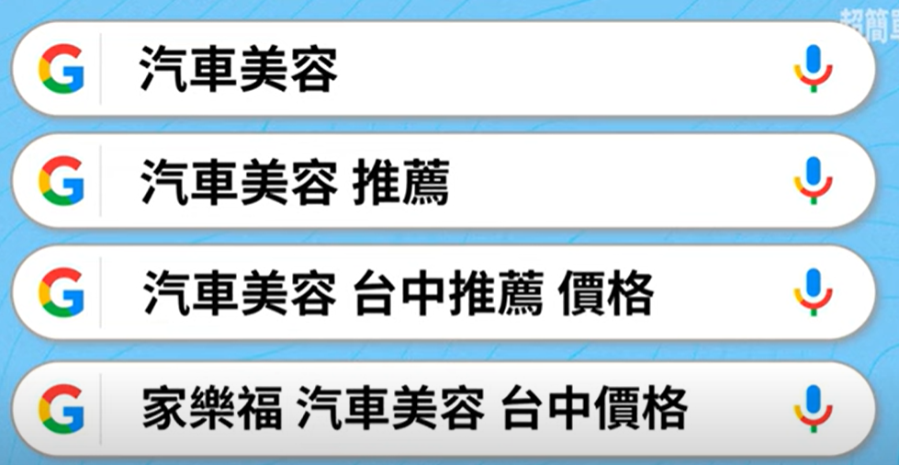
你們公司(汽車鍍膜)的網頁可能包括以下的熱門關鍵字嗎？

Slide 25
你們公司(汽車鍍膜)的網頁可能包括以下的熱門關鍵字嗎？
若是網頁沒有以下內容文字
則這名網友無法快速找到你們公司網頁

Slide 26
為什麼仍然需要進行關鍵字研究？
User輸入的關鍵字，可能找不到你公司(礦泉水)的網頁：
例如user輸入：【健康飲用水】，或【高山泉水】
可能就不會出現你們公司(礦泉水)的網頁
尋找搜尋引擎最近的熱門關鍵字：
關鍵字仍然是搜尋引擎理解網頁主題的重要指標。
將適當的關鍵字自然地融入文章，有助於提升您的網頁在相關搜尋中的可見性

Slide 27
所以，關鍵字研究是做SEO的第1件事情
因此，處理Google排名網站的重點變成4個

Slide 28
處理Google排名網站的4個重點
1.關鍵字研究：
把【熱門關鍵字，長尾關鍵字，交易關鍵字】放入文章內容
搜尋的關鍵字是一種流行，經常改變
因此文章要定期修正【熱門關鍵字】
2.內容品質好：
User能夠從中得到想知道的內容
充分使用多媒體：文章，圖片，影片
3.網站權威性高，專業可信度高：
被很多外部網站引用
被很多推薦
4.使用者體驗好：
網頁讀取速度快
在手機、平板、電腦，各種平台都可以讀取

Slide 29
本學期 SEO
網頁實作步驟

Slide 30
本學期的 SEO 網頁實作步驟
1. 進行關鍵字研究：
使用 Google Ads、Google Trends 或其他關鍵字研究工具，
找出與您的產品相關的【熱門關鍵字，長尾關鍵字】
這能幫助您更好地理解市場需求。
2. 自然融入關鍵字：
在撰寫產品介紹文章時，將研究出的關鍵字自然地融入內容中。
避免過度堆砌關鍵字，以免影響內容的可讀性和用戶體驗。

Slide 31
正確的 SEO 網頁實作步驟
3. 強調內容的實用性與價值：
在進行關鍵字優化的同時，確保文章的內容對讀者有實際的價值。提供詳細、準確且有用的資訊，以滿足使用者的需求。
4. 優化圖片：
確保圖片具有【描述性的檔名】和【 alt 標籤】
這些標籤中可以包含關鍵字
幫助搜尋引擎理解圖片的內容，
同時提升圖片在 Google 圖片搜尋中的可見性。

Slide 32
正確的 SEO 網頁實作步驟
5. 技術性 SEO：
確保:
網站的技術結構良好（必須有menu或階層樹枝menu）
頁面載入速度快（不要載入太大的檔案，或影片）
並且適合各種行動設備（使用響應性網頁RWD）
這些技術性因素對 SEO 也有重要影響。

Slide 33
正確的 SEO 網頁實作步驟
1. 進行關鍵字研究：
使用 Google Ads找出【熱門關鍵字，長尾關鍵字】
2. 自然融入關鍵字：
選擇5～10個關鍵字自然地融入內容中。
避免過度堆砌關鍵字，以免影響內容的可讀性和用戶體驗。
3. 強調內容的實用性與價值：
4. 優化圖片：
確保圖片具有【描述性的檔名】和【 alt 標籤】
這些標籤中可以包含關鍵字，提升圖片在 Google 圖片搜尋中的可見性。
5. 技術性 SEO：
網站的技術結構良好（必須有menu或階層樹枝menu）
頁面載入速度快（不要載入太大的檔案，或影片）
並且適合各種行動設備（使用響應性網頁RWD）

Slide 34
本課程只講解促進自然流量的4個核心要素

Slide 35
2. SEO 的核心要素
1-關鍵字研究：
選擇與網站內容相關且搜索量高的關鍵字，這是 SEO 的基礎。
2-網站結構優化：
良好的網站結構有助於搜尋引擎爬蟲更容易索引網站內容，
包括：清晰的導航，和內部鏈接結構。
3-網站內容品質必須好(實用，容易吸引人停留)：
高品質的內容能夠吸引訪客，並且增加停留時間，有助於提升排名。
4-外部鏈接（Backlinks）：
來自其他網站的鏈接，能夠提高網站的權重，
這在搜尋引擎排名中具有重要影響。

Slide 36
關鍵字有4種
意圖型態

Slide 37
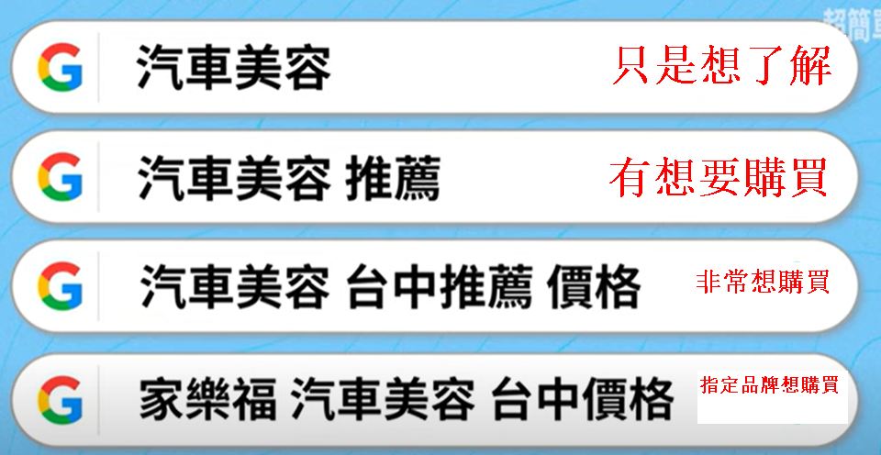
關鍵字有4種意圖型態

Slide 38
這4種意圖型態關鍵字
哪一種的月搜尋量最多？

Slide 39
哪一種的月搜尋量最多？
第1種【只是想了解】
大多數的搜尋都是【只是想了解】，沒有想要購買
搜尋量：最多，大概有1萬～100萬
稱為：【核心關鍵字】

Slide 40
哪一種的月搜尋量最少？
第3、4種【多個關鍵字組合】
稱為：【長尾關鍵字】
意圖：非常有購買意圖

Slide 41
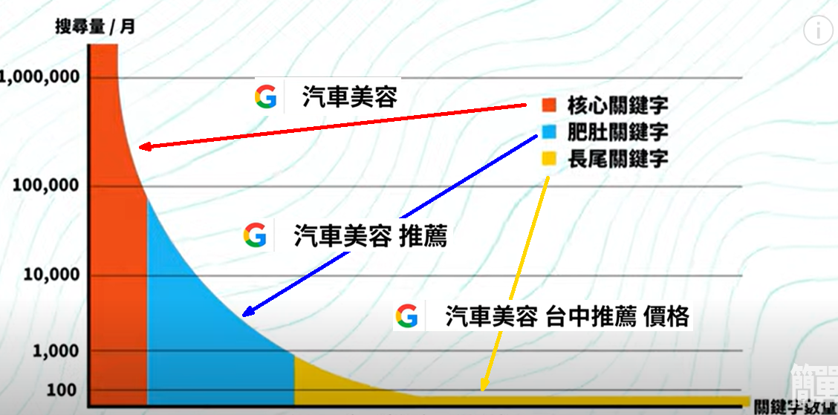
4種意圖型態關鍵字的搜尋量分佈圖

Slide 42
請問：
你認為網頁應該設定上面3種【SEO關鍵字】的哪一種？才能讓我的網頁流量明顯上提？

Slide 43
設定哪一種關鍵字，才能讓我的 【新手網頁】流量明顯上提？
1.若是設定【核心關鍵字】：汽車美容
搜尋量/月：可以達到10萬～100萬
這是【非常大的流量】來源
在Google引擎若排名在前2頁，就可以分一杯羹(流量)
問題是：【符合這個關鍵字】的網站很多，競爭非常激烈，你的【新手網頁】，根本無法排在前面2頁

Slide 44
策略：
新手網頁的策略是要：
讓Google對你的【信用評級】短期內快速提高，
才會將你的網站分數提高，排名往前

Slide 45
如何讓Google對你的【信用評級】短期內快速提高
1.【策略】：
想辦法讓user在這3個月內有機會點按到你的網站，
而且能夠停留1分鐘以上
因為：只要有user能夠不斷地瀏覽你的網站且停留，你的【信用評級】分數就會逐漸提高

Slide 46
策略：
所以【新手網頁】的策略方法是：
先由【長尾關鍵字】入手

Slide 47
【新手網頁】的策略方法是： 步驟1：先由【長尾關鍵字】入手

Slide 48
【新手網頁】的策略方法是： 步驟1：先由【長尾關鍵字】入手
原因：
1.符合長尾關鍵字的網站比較少，競爭少
2.user搜尋【汽車美容 台中推薦 價格】
2.你的【新手網頁】會出現在搜尋後的第1頁，
3.user很容易觸擊到你的網站
4.優點：【長尾關鍵字】進來的流量，是有購買意願的流量

Slide 49
【新手網頁】的策略方法是： 步驟2：再做【肥肚關鍵字】
原因：
1.一旦你的網站經常被點擊率，【信用評級】就會提高
2.這時候user搜尋【汽車美容 推薦】，你的網站就會出現在搜尋後的第1,2頁，
3.user很容易觸擊到你的網站

Slide 50
【新手網頁】的策略方法是： 步驟3：長期再做【核心關鍵字】
原因：
1.長期經營，網站不斷被點擊，你的【信用評級】逐漸提高
2.這時候user搜尋【汽車美容】，你的網站就會出現在搜尋後的第1,2頁，
3.user很容易觸擊到你的網站

Slide 51
這就是一家【商務網站】
經由【SEO關鍵字】
的搜尋引擎行銷策略

Slide 52
重點是
它是完全免費的行銷

Slide 53
其實【SEO關鍵字】
就是提升Google對你網站【信用評級】的一個過程

Slide 54
【信用評級】高的網站，才會排名前面

Slide 55
請問：
在網頁設定【SEO關鍵字】後要多久才能見到成效？

Slide 56
【SEO關鍵字】後要多久才能見到成效？
這與你的競爭對手有關，若是他們也都在不斷修正網頁的SEO，排名也會往前
中期反應期限：6個月：
大多數網站會在4到6個月內開始看到更顯著的SEO成效，如關鍵字排名明顯提升、流量大幅增加。

Slide 57
請問：
既然文章放入熱門關鍵字，有助於user看到我的網頁，
那麼我放置數十個熱門關鍵字，不就好了嗎？

Slide 58
文章可否放如很多的熱門關鍵字？
不可以
因為在2023年，Google對外宣布，
如果網頁放入很多關鍵字，導致文章變成閱讀體驗感差的話，
網頁排名會變差
早期很多網頁，都是如此騙Google搜尋引擎

Slide 59
請問：
我要去哪裡取得這些
【SEO關鍵字】呢？

Slide 60
取得【SEO關鍵字】2個免費方法
方法1：到ChatGPT 4o(不能用3.5版)
取得長期穩定【常見關鍵字】
方法2：到Google ads查詢
取得【熱門關鍵字，長尾關鍵字】
還有其他SEO工具可用，但都要錢，每個月110元

Slide 61
使用Google ads 取得【關鍵字清單】

Slide 62
使用Google ads 取得 【關鍵字清單】月搜尋量排行
2個Google的工具，最後都導向同樣的畫面
(1).Google ads：
https://ads.google.com/
可以提供【SEO的月搜尋量】排行
(2). Google Keyword Planner：
省略一半的設定，較為簡單
可以提供【SEO的月搜尋量】排行

Slide 63
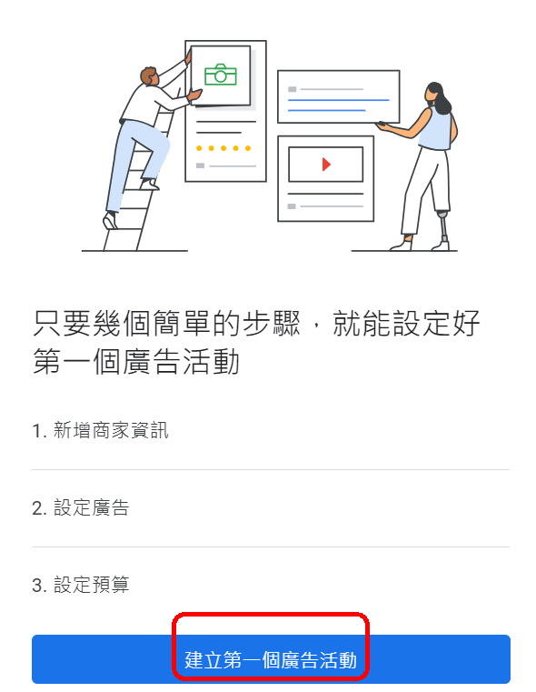
使用Google ads 取得 【關鍵字清單】月搜尋量排行
(1).Google ads：
登入後，會強迫你建立第1個廣告

Slide 64
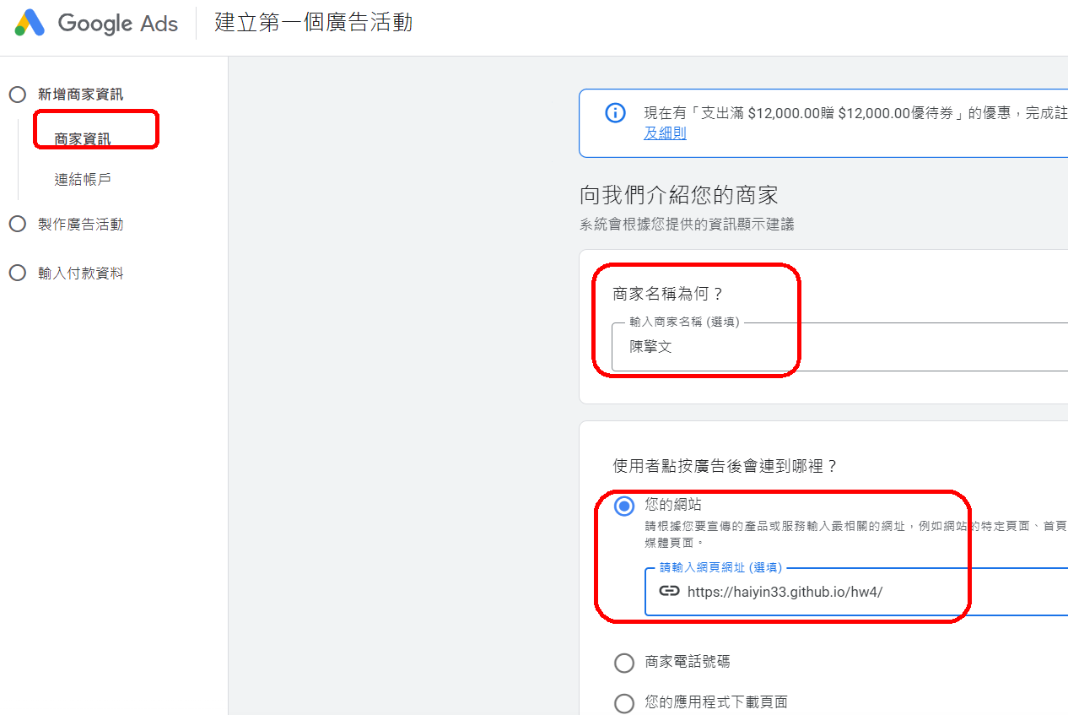

Slide 65
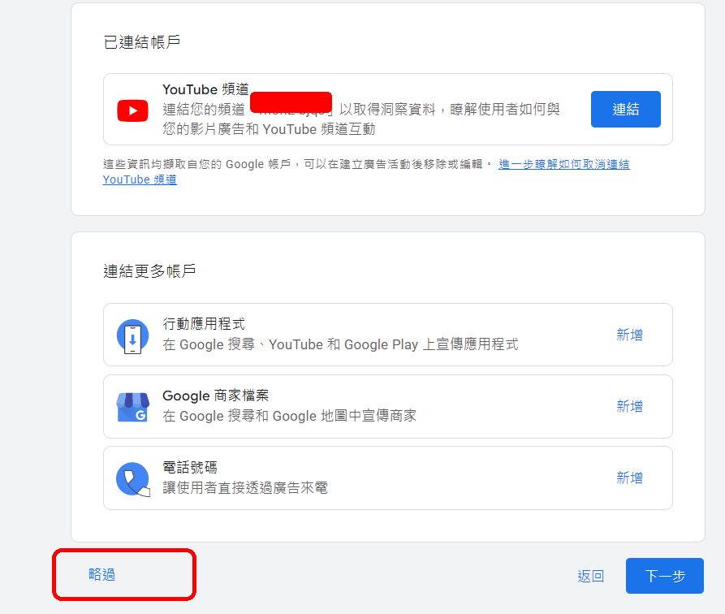

Slide 66
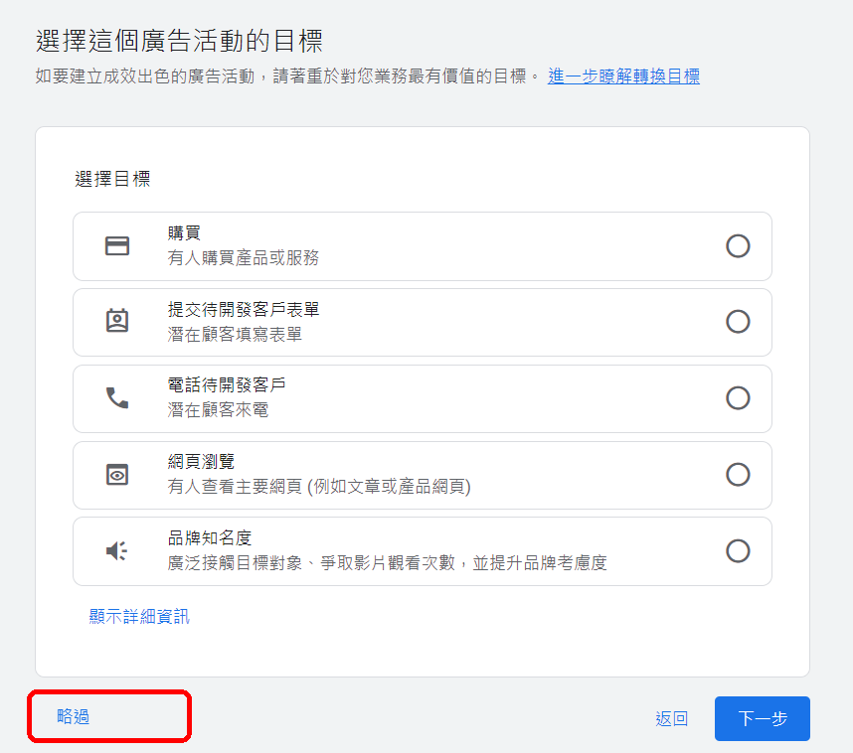

Slide 67
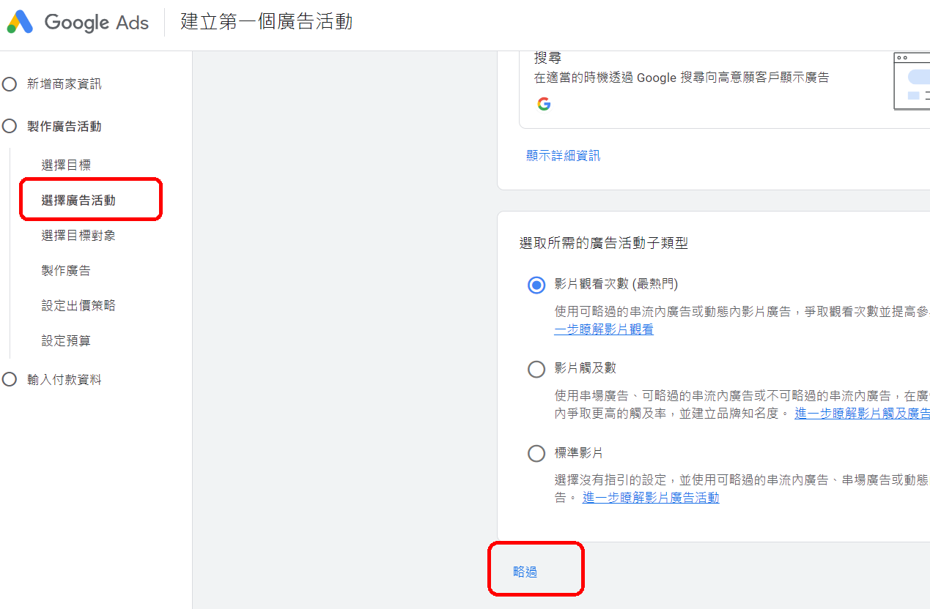

Slide 68
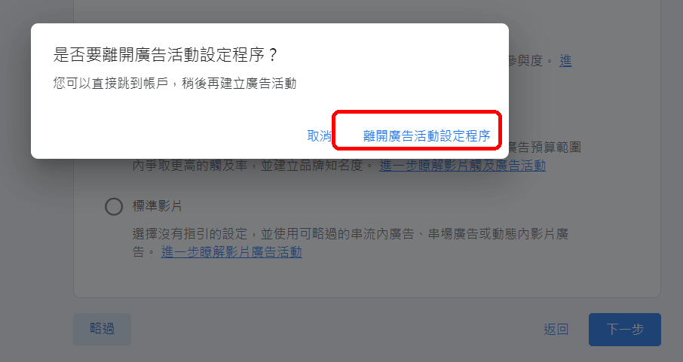

Slide 69
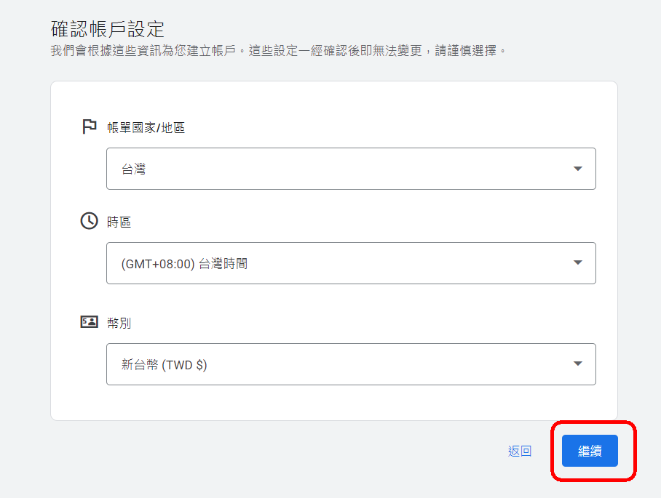

Slide 70
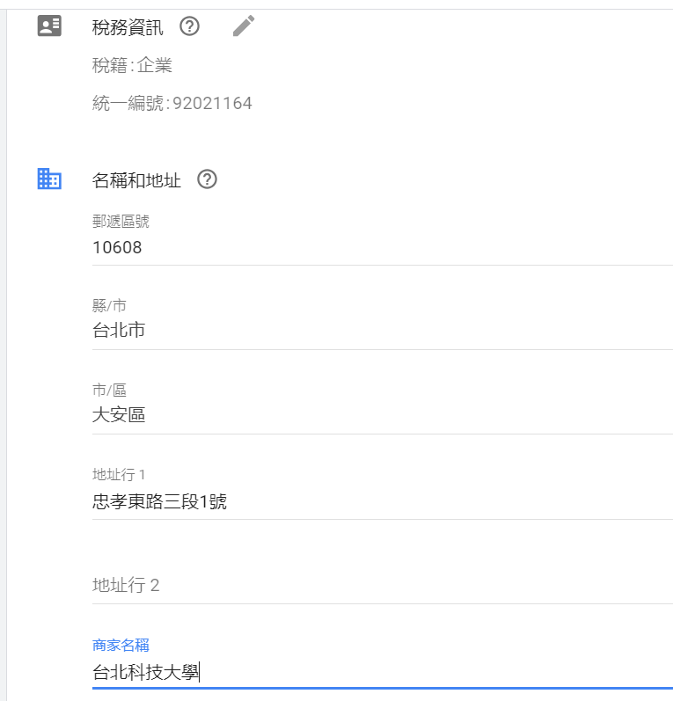
台北科技大學，統編：92021164 10608台北市大安區忠孝東路三段1號
台北科技大學，
統編：92021164
10608
台北市大安區
忠孝東路三段1號

Slide 71
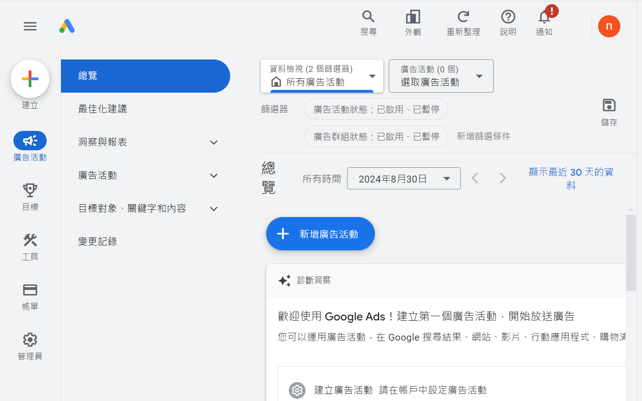
設定完成畫面

Slide 72
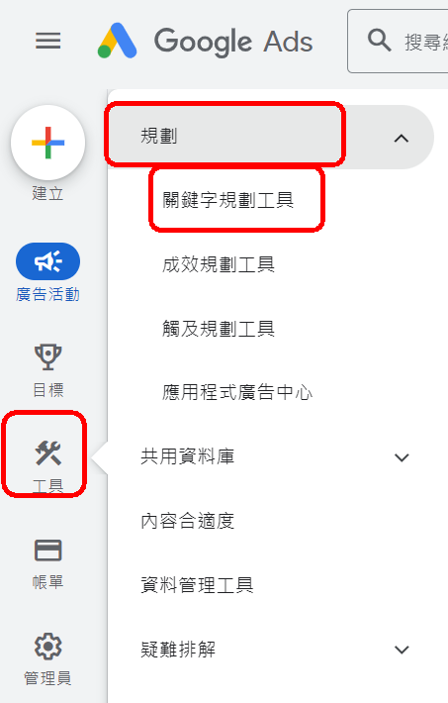
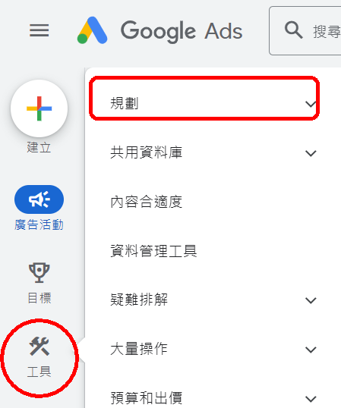
使用Google ads 取得 【關鍵字清單】月搜尋量排行
【工具】→【關鍵字規劃工具】

Slide 73
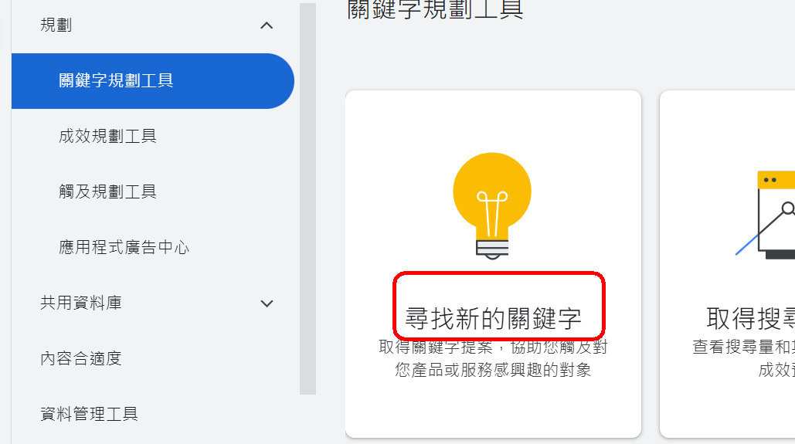
使用Google ads 取得 【關鍵字清單】月搜尋量排行
【工具】→【關鍵字規劃工具】→【尋找新的關鍵字】

Slide 74
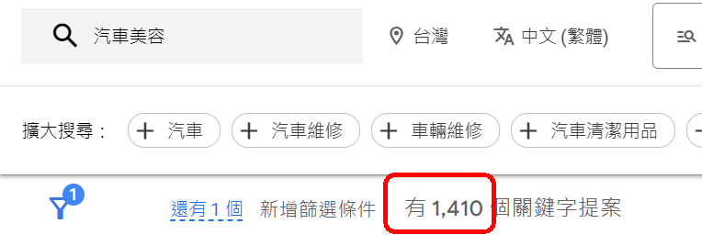
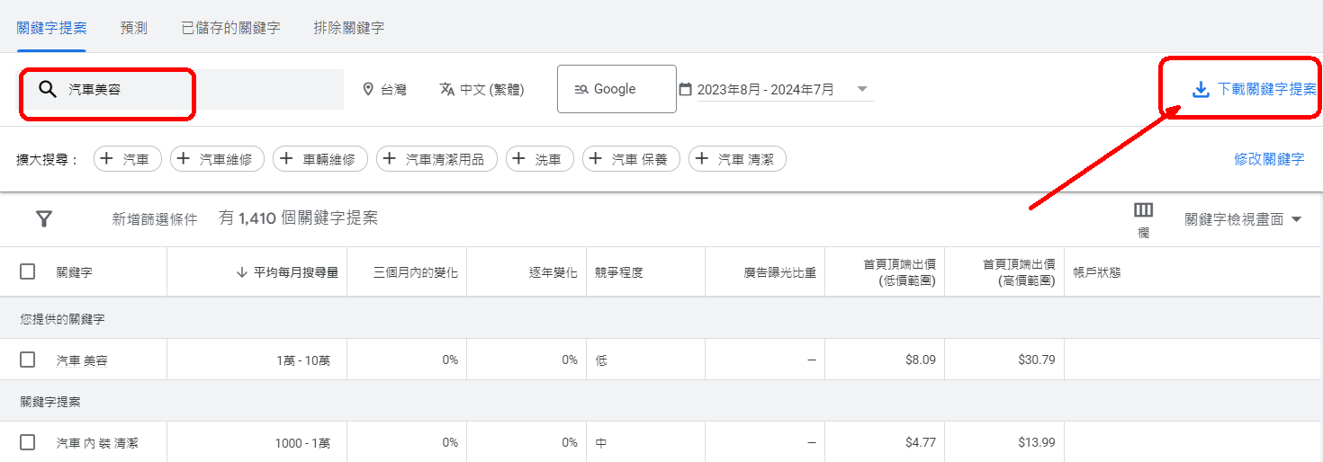
查詢：汽車美容→共有1410個關鍵字
下載csv檔案

Slide 75
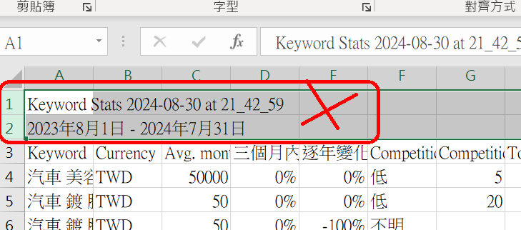
打開excel（CSV）
步驟1.先刪除前2列

Slide 76
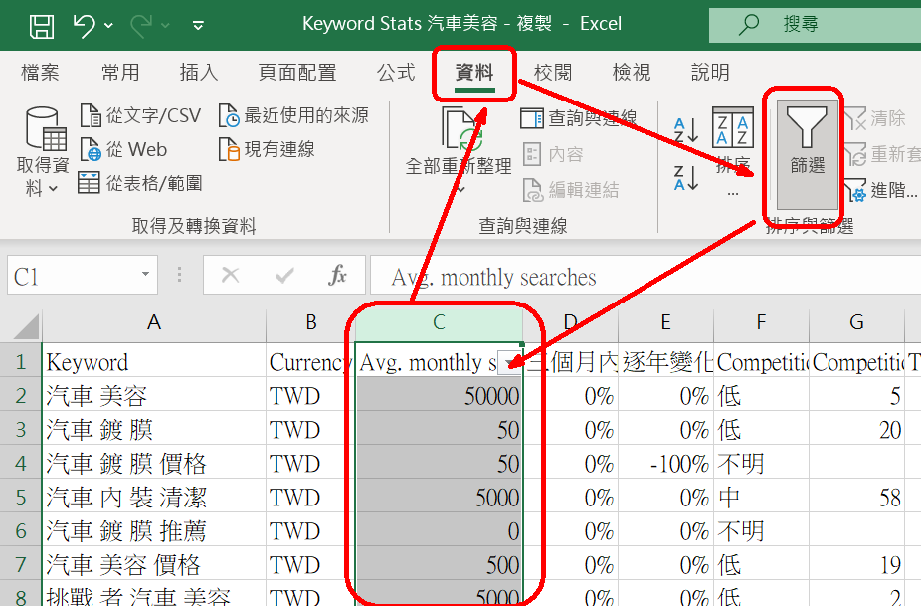
打開excel（CSV）
步驟2. 篩選【Avg. monthly searches】欄位

Slide 77
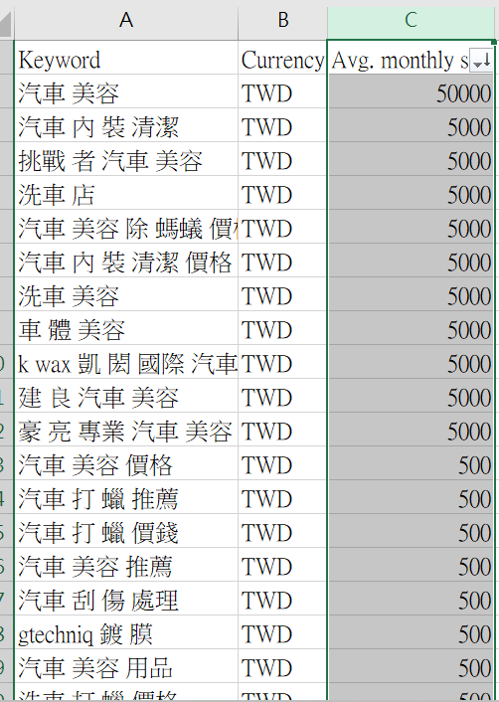
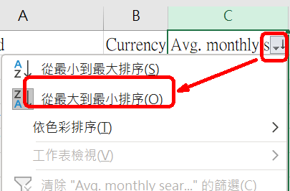
打開excel（CSV）
步驟3. 排序【從大到小排序】

Slide 78
複製搜尋量>500的關鍵字到ChatGPT 4o
步驟4. 把有公司名稱的關鍵字項目剔除
到ChatGPT 4o，下指令：
以下是我在google ads找到的平均月搜尋關鍵字名稱與搜尋量的清單，請幫我剔除那些針對特殊公司名稱的關鍵字，找出20個適合我的長尾關鍵字
---
汽車 美容 50000
汽車 內 裝 清潔 5000
汽車 美容 除 螞蟻 價格 5000
汽車 內 裝 清潔 價格 ptt 5000
k wax 凱 閎 國際 汽車 美容 材料 oem 5000
建 良 汽車 美容 5000
洗車 美容 5000
車 體 美容 5000
豪 亮 專業 汽車 美容 5000

Slide 79
步驟5. ChatGPT 4o挑出的20個長尾關鍵字
汽車 內裝 清潔（5000 次搜尋）
汽車 美容 除螞蟻 價格（5000 次搜尋）
汽車 內裝 清潔 價格 ptt（5000 次搜尋）
洗車 美容（5000 次搜尋）
車體 美容（5000 次搜尋）
洗車店（5000 次搜尋）
汽車 打蠟 推薦（500 次搜尋）
汽車 刮傷 處理（500 次搜尋）
美容 磁土（500 次搜尋）
汽車 內裝 保養（500 次搜尋）
汽車美容 刮痕 修復（500 次搜尋）
洗車 內裝 清潔（500 次搜尋）
洗車 打蠟 推薦（500 次搜尋）
汽車 美容 補漆（500 次搜尋）
車體 鍍膜 價格（500 次搜尋）
汽車 局部拋光 價格（500 次搜尋）
汽車 美容材料 批發（500 次搜尋）
汽車內裝 清潔 價格（500 次搜尋）
手工洗車 打蠟 價格（500 次搜尋）

Slide 80
步驟6.請ChatGPT 4o把這20個關鍵字，進入到你的網頁文章內
以下是我寫的產品文章，還有長尾關鍵字清單，請幫我把長尾關鍵字清單加入產品文章，文句必須合理，有好多閱讀體驗，
最後將補加關鍵字後的全部文章內容給我（請把關鍵字的前後加上【】符號）
----------
產品文章
....
....
....
----------
關鍵字清單
汽車 內裝 清潔
汽車 美容 除螞蟻 價格
汽車 內裝 清潔 價格 ptt
洗車 美容
車體 美容
....
....

Slide 81
實作：
把礦泉水產品的文章，
放置20個Google月搜尋
長尾關鍵字

Slide 82
請問：
商務網站的【SEO關鍵字】是要自己做，
還是請行銷公司做？

Slide 83
商務網站的【SEO關鍵字】是要自己做，還是請行銷公司做？
方法1：若是懂原理，可以自己做
公司自己做，可以定期修正，不斷優化
方法2：不懂則外包給行銷公司做
價格不便宜
無法不斷修正

Slide 84
3. 關鍵字研究

Slide 85
3. 關鍵字研究
工具介紹：
使用 Google 關鍵字規劃工具（Google Keyword Planner）和 Ahrefs 來尋找適合的關鍵字。
選擇策略：
選擇長尾關鍵字，這些關鍵字競爭較低，且更具體，能夠吸引更有意圖的流量。
範例操作：
展示如何透過 Google Keyword Planner 進行關鍵字篩選，
並分析其競爭度與搜索量。

Slide 86
關鍵字與SEO-TDK

Slide 87
關鍵字與SEO-TDK
1.學習網頁html的TDK
有助於搜尋引擎的SEO排名，促進網路行銷
網頁的TDK指的是什麼：
☎T代表的是該：網頁標題 title、
☎D代表了該：網頁描述 name=desicription、
☎K代表了該：網頁關鍵詞 name=keywords
練習網頁：到google，輸入：TDK 網頁
選擇以下網頁
https://www.ibest.com.tw/news-detail/How-to-write-SEO-TDK/

Slide 88
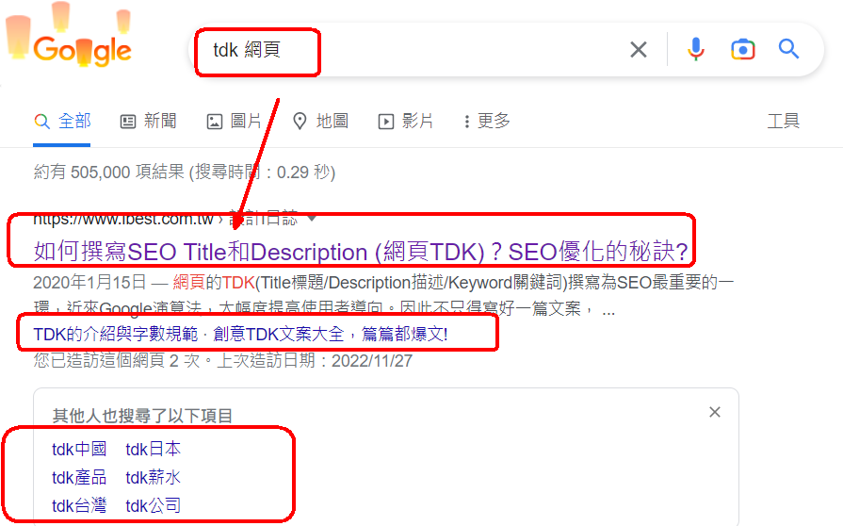
網頁html的TDK有助於搜尋引擎的SEO排名，促進網路行銷

Slide 89
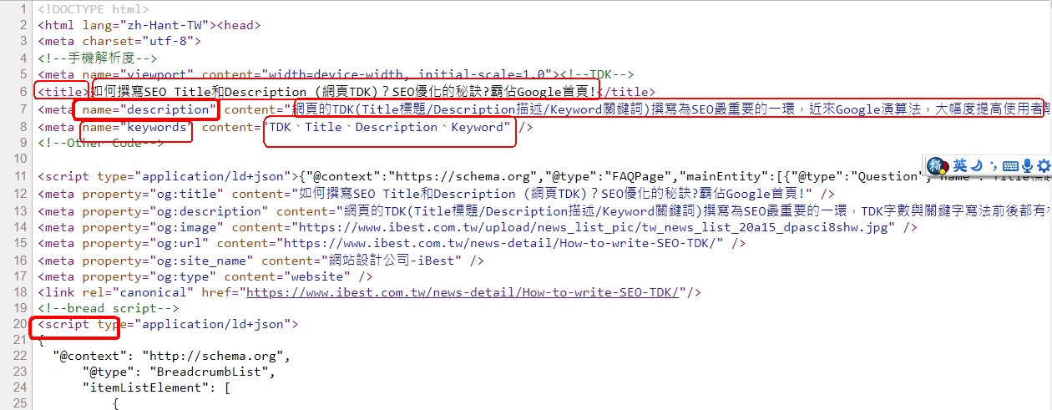
查看html網頁語法

Slide 90
4. 網站結構的優化

Slide 91
4. 網站結構的優化
網站架構設計：
介紹良好的網站架構應該如何設計，包括樹狀結構的導航和網站地圖（sitemap）的重要性。
URL 優化：
說明如何設計簡單且易於理解的 URL，並且包含關鍵字。
內部鏈接策略：
展示如何透過內部鏈接提升網站內頁的權重，並強調使用自然的鏈接文字。

Slide 92
5. 內容創作與優化

Slide 93
5. 內容創作與優化
內容創作技巧：
撰寫內容時應包含目標關鍵字，並且注意關鍵字的自然分佈。
內容更新頻率：
定期更新內容，確保網站資訊的即時性與相關性，這對於 SEO 非常重要。
範例分析：
展示優質 SEO 內容的範例，如文章中關鍵字的使用、標題設計與內容結構。

Slide 94
6. 外部鏈接建設

Slide 95
6. 外部鏈接建設
尋找外部鏈接：
透過內容行銷、
社群媒體
合作夥伴，來獲取外部鏈接。
連結交換與友情連結：
與其他網站進行連結交換，並且注意避免過度優化。
範例操作：
透過 Ahrefs 或 SEMrush 分析競爭對手的鏈接來源，並制定自己的鏈接建設策略。

Slide 96
7. SEO 效果追蹤與分析

Slide 97
7. SEO 效果追蹤與分析
使用 Google Analytics 追蹤流量：
介紹如何透過 Google Analytics 監控網站的：【訪問流量、停留時間、跳出率】
這些數據對 SEO 的效果評估非常重要。
Search Console 的應用：
展示如何使用 Google Search Console 來
監控網站的搜尋性能，
查看關鍵字排名
點擊率。
報告生成與調整策略：
說明如何生成 SEO 報告，並根據分析結果調整 SEO 策略。

Slide 98
SEO 實作範例練習
範例說明：
學生將練習如何選擇一組關鍵字，並針對該關鍵字優化一篇文章，完成後提交分析報告。
分組討論：
學生分組討論每組的 SEO 策略，並提出改進建議。
作業說明：
完成網站的 SEO 優化計劃書，涵蓋關鍵字研究、網站結構、內容創作與外部鏈接策略，作為課後作業提交。

